Slide 1
請大家先預讀
約翰福音 5:1~47
吳黎生 牧師

Slide 2
耶穌回答說： 「我實實在在地(阿們! 阿們!) 告訴你， 人(任何人) 若不重生(再次生, 從上面生)， 就不能見(體驗,感受) 神的國(王國)。」 (約3:3)
耶穌說：
「我實實在在地(阿們! 阿們!) 告訴你，
人若不是從水(賜予生命的超然媒介) 和聖靈(靈) 生的，
就不能進 神的國(王國)。
(約3:5)

Slide 3
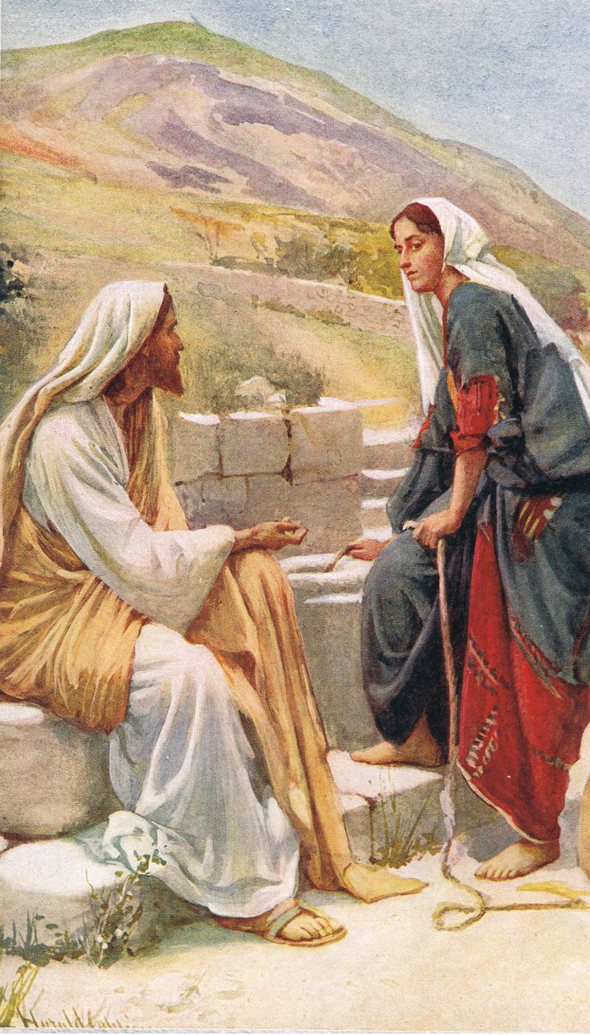
主耶穌給與活水 (v.10) - 是賜與生命的超然媒介
耶穌回答說：
「你若知道 神的恩賜(禮物)，
和對你說『給我水喝』的是誰，
你必早求他，
他也必早給了你
活水(賦予生命 +賜與生命的超然媒介 )。」

Slide 4
主耶穌所賜的活水成為泉源, 直湧到永生 (v.14b-15)
我所賜的水(賜與生命的超然媒介)
要在他裡頭成為泉源(井) (水) ，
直湧(跳躍 into) 到永生(永恆的 + 生命 zoe)」
“活水的泉源”
我們也成為
“賜與生命的超然媒介”!

Slide 5
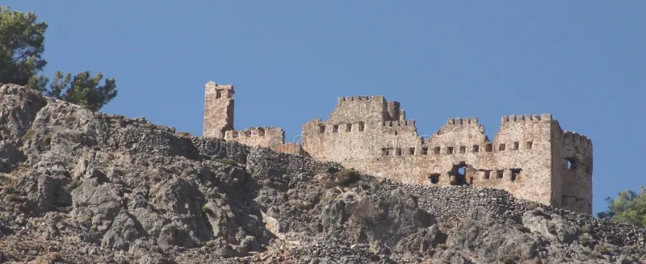
應當 “信入” 主耶穌 (v.20-21a)
我們的祖宗在這山上禮拜(敬拜)，
你們倒說，應當禮拜的地方是在耶路撒冷。」
耶穌說：「婦人，你當信我。

Slide 6
真正拜父的，要用心靈和誠實拜他 (v.21b-24)
時候(hour) 將到，如今(這一刻) 就是了，
那真正拜父的(敬拜者)，
要用(in) 心靈(靈) 和誠實(真, 真理) 拜他，
因為父要(尋找,渴望) 這樣的人拜他。
(父尋找渴望像這樣敬拜他)
神是個靈，所以拜(敬拜) 他的
必須用心靈(靈) 和誠實(真,真理) 拜他。」

Slide 7
主耶穌就是彌賽亞 (v.25-26)
婦人說：「我知道彌賽亞(受膏者)
（就是那稱為基督的）要來；
他來了，必將一切的事都告訴我們。」
耶穌說：「這和你說話的就是(I AM) 他！」

Slide 8
撒瑪利亞婦人急忙傳揚福音 (4:28-30,39-42)
於是撒馬利亞人來見耶穌，求他在他們那裡住下，
他便在那裡住了兩天。
因耶穌的話，信的人就更多(x2) 了。
便對婦人說：「現在我們信，
不是因為你的話(說話內容)，是我們親自聽見了，
知道這真是救世主(救主 + 世界 cosmos)。」

Slide 9
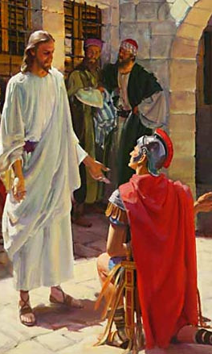
醫好大臣兒子 - 基督是我們的醫治 (4:46-54)
有一個大臣(皇家的)，
他的兒子在迦百農(安慰之家) 患病。 他聽見耶穌從猶太到了加利利，
就來見他，求他下去醫治他的兒子，
因為他兒子快要(註定,無可避免) 死了。
耶穌就對他說：
「若不看見神蹟奇事，你們總是不信。」
那大臣說：「先生，
求你趁著我的孩子還沒有死就下去。」

Slide 10
醫好大臣兒子 - 基督是我們的醫治 (4:46-54)
耶穌對他說：「回去吧，
你的兒子活了(活著,充滿活力)！」
那人信耶穌所說的話就回去了。

Slide 11
醫好大臣兒子 - 基督是我們的醫治 (4:46-54)
正下去的時候，他的僕人迎見他，
說他的兒子活了(活著,充滿活力)。
他就問甚麼時候(hour) 見好的。
他們說：「昨日未時熱就退了。」
他便知道這正是耶穌對他說
「你兒子活了(活著,充滿活力) 」的時候；
他自己和全家就都信了。

Slide 12
畢士大池旁的醫治
(約翰福音 5:1~47)

Slide 13
1 這事以後，到了猶太人的一個節期，耶穌就上耶路撒冷去。 2 在耶路撒冷，靠近羊門有一個池子，希伯來話叫作畢士大，
旁邊有五個廊子； 3 裡面躺著瞎眼的、瘸腿的、血氣枯乾的許多病人。
（有古卷加：等候水動； 4 因為有天使按時下池子攪動那水，水動之後，誰先下去，無論
害甚麼病就痊癒了。） 5 在那裡有一個人，病了三十八年。 6 耶穌看見他躺著，知道他病了許久，就問他說：「你要痊癒嗎？」 7 病人回答說：「先生，水動的時候，沒有人把我放在池子裡；
我正去的時候，就有別人比我先下去。」 8 耶穌對他說：「起來，拿你的褥子走吧！」 9 那人立刻痊癒，就拿起褥子來走了。

Slide 14
10 那天是安息日，所以猶太人對那醫好的人說：「今天是安息日，
你拿褥子是不可的。」
11 他卻回答說：「那使我痊癒的，對我說：『拿你的褥子走吧。』」
12 他們問他說：「對你說『拿褥子走』的是甚麼人？」
13 那醫好的人不知道是誰；因為那裡的人多，耶穌已經躲開了。
14 後來耶穌在殿裡遇見他，對他說：「你已經痊癒了，不要再犯罪，
恐怕你遭遇的更加利害。」
15 那人就去告訴猶太人，使他痊癒的是耶穌。
16 所以猶太人逼迫耶穌，因為他在安息日做了這事。
17 耶穌就對他們說：「我父做事直到如今，我也做事。」
18 所以猶太人越發想要殺他；因他不但犯了安息日，並且稱 神為
他的父，將自己和 神當作平等。

Slide 15
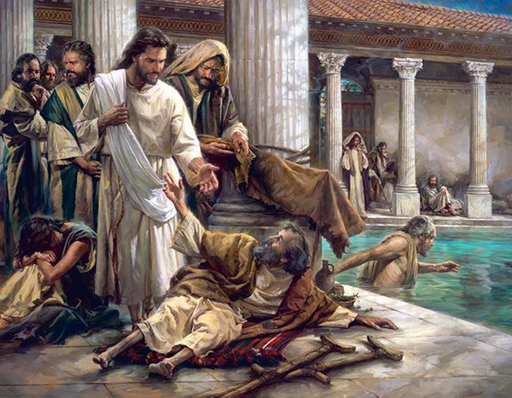
畢士大池旁的醫治 基督才是賜與生命的超然媒介
這事以後，到了猶太人的一個節期，耶穌就上耶路撒冷去。 在耶路撒冷，靠近羊門有一個池子，
希伯來話叫作
畢士大(仁慈之屋, 流動的水)，
旁邊有五個廊子；

Slide 16
畢士大池旁的醫治 基督才是賜與生命的超然媒介
裡面躺著瞎眼的、瘸腿的、血氣
枯乾(萎縮,癱瘓的) 的許多病人。
(等候水動；因為有天使按時下池子攪動那水(賜與生命的超然媒介)，
水(賜與生命的超然媒介) 動之後，
誰先下去，無論(x3)
害甚麼病就痊癒(身體健康) 了。)

Slide 17
畢士大池旁的醫治 基督才是賜與生命的超然媒介
在那裡有一個人，病了三十八年。
耶穌看見他躺著，知道(認識)
他病了許久，就問他說：
「你要痊癒(身體健康) 嗎？」
病人回答說：「先生，
水(賜與生命的超然媒介) 動的時候，
沒有人把我放在池子裡；
我正去的時候，
就有別人比我先下去。」

Slide 18
畢士大池旁的醫治 基督才是賜與生命的超然媒介
耶穌對他說：
「起來，拿你的褥子走吧！」
那人立刻痊癒(身體健康)，
就拿起褥子來走了。
後來耶穌在殿裡遇見他，對他說：「(看哪！) 你已經痊癒(身體健康) 了，
不要再犯罪，
恐怕你遭遇的更加利害。
(免得有更壞的事發生在你身上)

Slide 19
耶穌選安息的日子醫治(5:10-12)
那天是安息日，
所以猶太人對那醫好的人說：
「今天是安息日，
你拿褥子是不可的(不合法的)。」
他卻回答說：「那使我痊癒的，
對我說：『拿你的褥子走吧。』」
他們問他說：「對你說
『拿褥子走』的是甚麼人？」

Slide 20
猶太人開始敵對主耶穌 (5:16-18)
所以，因為他在安息日做了這猶太人逼迫(驅離,追逐) 耶穌事。
耶穌就對他們說：「我父做事(工作)
直到如今，我也做事(工作)。」
所以猶太人越發想要殺他；
因他不但犯了安息日，
並且稱 神為他(自己) 的父，
將自己和 神當作平等(相等的)。

Slide 21
19 耶穌對他們說：「我實實在在地告訴你們，子憑著自己不能做
甚麼，惟有看見父所做的，子才能做；父所做的事，子也照樣做。
20 父愛子，將自己所做的一切事指給他看，還要將比這更大的事
指給他看，叫你們希奇。
21 父怎樣叫死人起來，使他們活著，子也照樣隨自己的意思使人
活著。
22 父不審判甚麼人，乃將審判的事全交與子，
23 叫人都尊敬子如同尊敬父一樣。不尊敬子的，就是不尊敬差子
來的父。
24 我實實在在地告訴你們，那聽我話、又信差我來者的，就有永生；
不至於定罪，是已經出死入生了。

Slide 22
25 我實實在在地告訴你們，時候將到，現在就是了，死人要聽見
神兒子的聲音，聽見的人就要活了。
26 因為父怎樣在自己有生命，就賜給他兒子也照樣在自己有生命，
27 並且因為他是人子，就賜給他行審判的權柄。
28 你們不要把這事看作希奇。時候要到，凡在墳墓裡的，都要聽見
他的聲音，就出來：
29 行善的，復活得生；作惡的，復活定罪。
30 「我憑著自己不能做甚麼，我怎麼聽見就怎麼審判。我的審判也
是公平的；因為我不求自己的意思，只求那差我來者的意思。」
31 「我若為自己作見證，我的見證就不真。
32 另有一位給我作見證，我也知道他給我作的見證是真的。

Slide 23
1. 看見父所做的，子才能做 (5:19-20)
耶穌對他們說：
「我實實在在地告訴你們，子憑著自己不能做甚麼，
惟有(除非) 看見父所做的，子才能做；
父所做的事，子也照樣做。
(因為) 父愛子，將自己所做的一切事指給他看，
(並且) 還要將比這更大的事指給他看，叫你們希奇。

Slide 24
2. 天父將復活審判的事全交與子 (5:21-22)
父怎樣叫死人起來(醒來,復活)，使他們活著(活起來)，
子也照樣隨自己的意思使人活著(活起來)。
父不審判(裁決) 甚麼人，
乃將審判(裁決) 的事全交與子，…

Slide 25
3. 天父和聖子配受同等的尊崇 (5:23)
(以致) 叫人都尊敬子如同尊敬父一樣。
不尊敬子的，就是不尊敬差子來的父。
4. 天父和聖子都有永生生命,
信入子的人才有永生 (5:26)
因為父怎樣在自己有生命(永生, zoe)，
就賜給他兒子也照樣在自己有生命(永生, zoe)，…

Slide 26
5. 天父藉聖子賜下永生 (5:24)
我實實在在地告訴你們，
(因為) 那聽(注意,了解) 我話、
又信(信入, believe into) 差我來者的，就有永生(zoe)；
(並且) 不至於定罪(進入+審判)，
是已經出死(越過+避開+死亡) 入生(into zoe) 了。

Slide 27
6. 天父賜聖子施行審判的權柄 (5:25, 27)
我實實在在地告訴你們，
(因為) 時候將到，現在就是了，
死人要聽見 神兒子的聲音，
聽見的人就要活了(活著, 充滿活力)。
並且因為他是人子，就賜給他行審判(裁決) 的權柄。

Slide 28
A. “復活”由神兒子而來 (5:28-29)
你們不要把這事看作希奇(詫異)。
(因為) 時候要到，凡在墳墓裡的，
都要聽見他的聲音，就出來：
行善的(do good)，復活得生(永生, zoe)；
(然而) 作惡的，(進入, into) 復活定罪(審判,裁決)。

Slide 29
B. “審判”也是聽見才審判 (5:30)
我憑著自己不能做甚麼，
我怎麼聽見就怎麼審判(裁決)。
我的審判(裁決) 也是公平的(正確,合理)；
因為我不求(致力於)自己的意思(旨意)，
只求(致力於) 那差我來者的意思

Slide 30
二. 聖子與天父同等的見證
- 施洗約翰的見證 (5:33)
你們曾差人到約翰那裡，他為真理作過見證(證人)。
- 主耶穌所做的事 (5:36)
但我有比約翰更大的見證(證人)；
因為父交給我要我成就(完成) 的事，
就是我所做的事，這便見證我是父所差來的。
- 天父也為聖子作見證 (5:37)
差我來的父也為我作過見證(證人)。
你們從來沒有聽見他的聲音，也沒有看見他的形像(外貌)。

Slide 31
二. 聖子與天父同等的見證
- 聖經做見證 - 聖子與天父是同等的 (5:38-44)
你們並沒有他的道(logos) 存在心裡(在你們裡面)；
因為他所差來的，你們不信。
你們應當查考聖經，因你們以為內中有永生(zoe)；
給我作見證的就是這經。
- 摩西為聖子做見證 (5:46-47)
你們如果信摩西，也必信我，
因為他書上有指著(有關) 我寫的話。
你們若不信他的書，怎能信我的話(瑞瑪, rhema) 呢？」
主耶穌與父神為同等,
這有甚麼重要性呢？

Slide 32
吳黎生 牧師

